Slide 1
TIẾT 1: BÀI 1: THẾ GIỚI ĐỘNG VẬT ĐA DẠNG, PHONG PHÚ

Slide 2

I. Đa dạng loài và phong phú về số lượng cá thể
Kể tên các loài động vật mà em biết

Slide 3
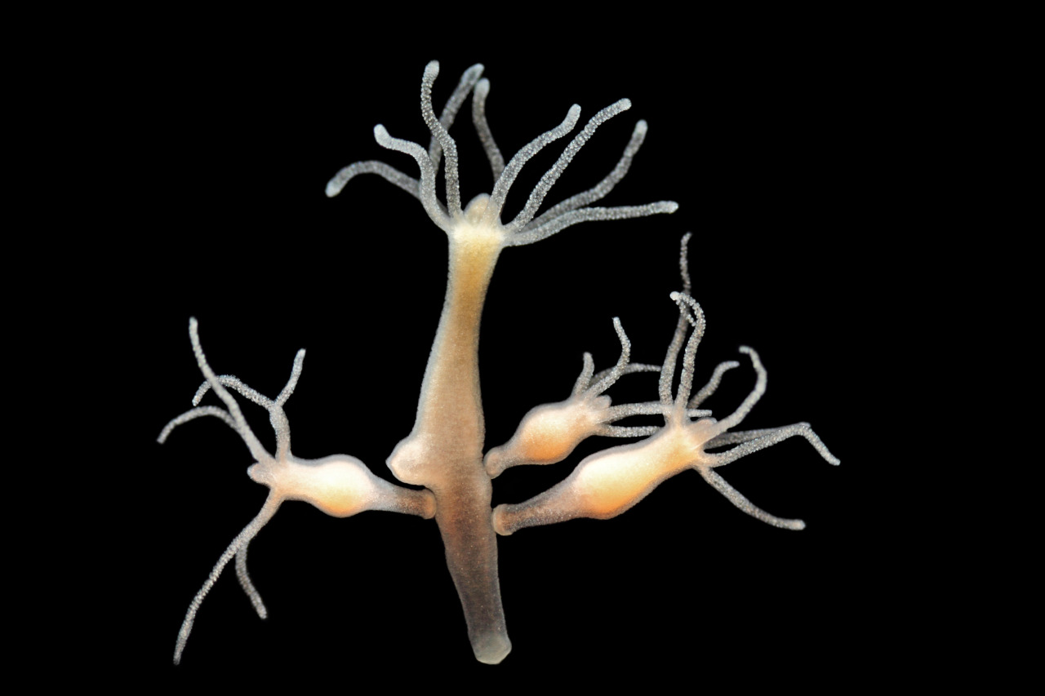
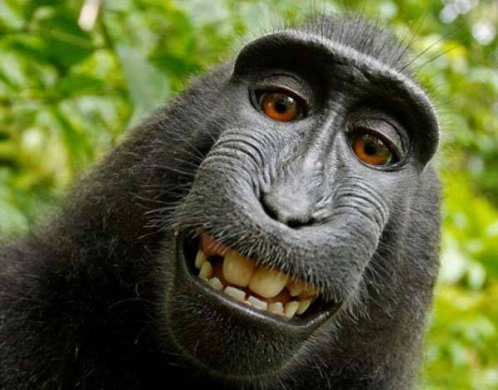
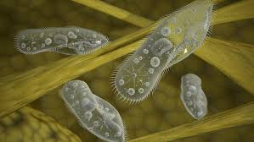
Thế giới động vật rất đa dạng và phong phú. Chúng đa dạng về số loài, kích thước cơ thể và số lượng cá thể

Slide 4
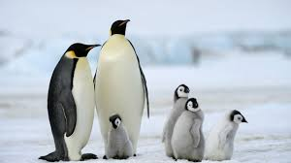
II. Đa dạng về môi trường sống
Nhờ sự thích nghi cao với điều kiện sống, động vật phân bố ở khắp các loại môi trường.

Slide 5
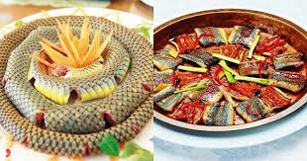
Một số làng ẩm thực của nước ta tăng cường bắt rắn về để chế biến các món ăn. Họ cho rằng rắn là động vật nguy hiểm cho con người vậy nên tiêu diệt rắn là không có hại. Theo em, suy nghĩ và việc làm của họ là đúng hay sai và vì sao?.

Slide 6
Bài tập về nhà
Ôn bài cũ
Đọc trước bài mới

